Slide 1

CUAI 금융AI 1팀
스터디 활동 보고

Slide 2

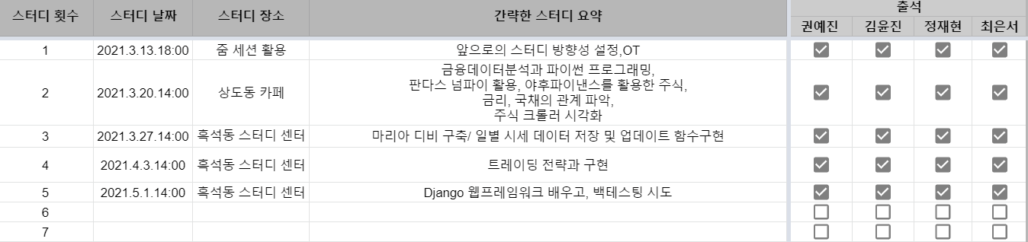
활동 추이
활동 추이 |

Slide 3


인증 사진
인증 사진 |

Slide 4
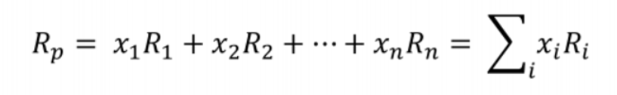
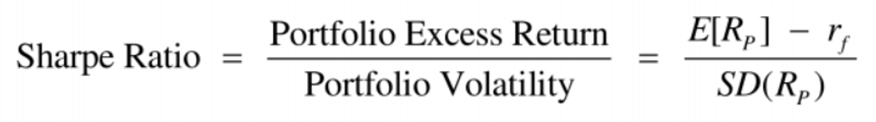
내용
내용 |금융투자 기본개념
■ Return(수익률)
= (가중)평균
(x:가중치 R:수익률)
■ Risk(위험, 변동성)
= 수익률의 표준편차
= 수익률 분산의 제곱근
■ Sharpe Ratio(샤프 비율)
= 수익률 / 위험

Slide 5
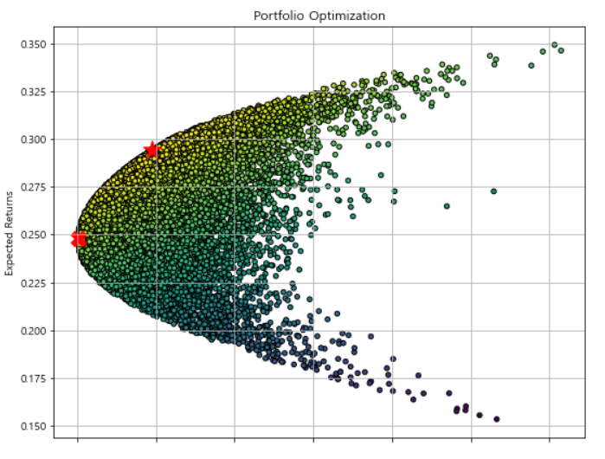
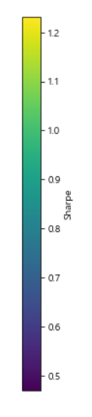
내용
내용 |효율적 투자선
■ Efficient Frontier
(효율적 투자선)
몬테카를로 시뮬레이션
(삼성전자,SK하이닉스
, NAVER, 현대자동차)
샤프비율
= Return / Risk

Slide 6
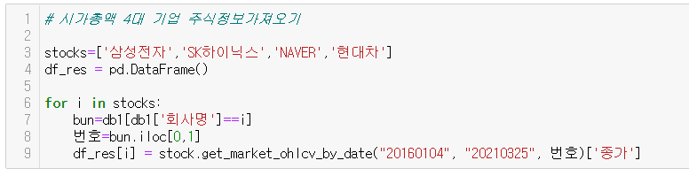
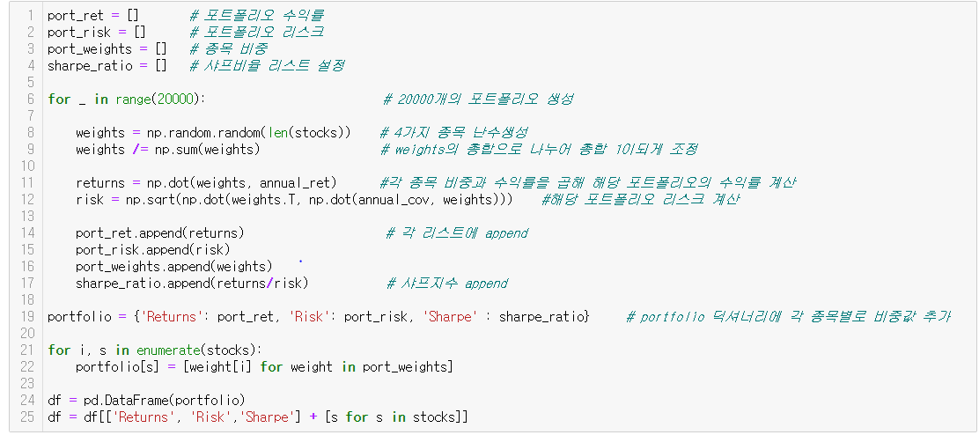
내용
내용 |효율적 투자선

Slide 7
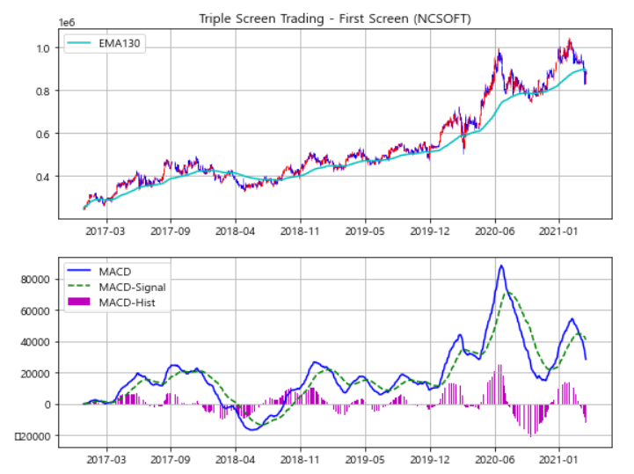
내용
내용 |기술적 분석
■기술적 분석
이동평균
스토캐스틱
추세추종
모멘텀
MACD
볼린저밴드
심리투자
…

Slide 8
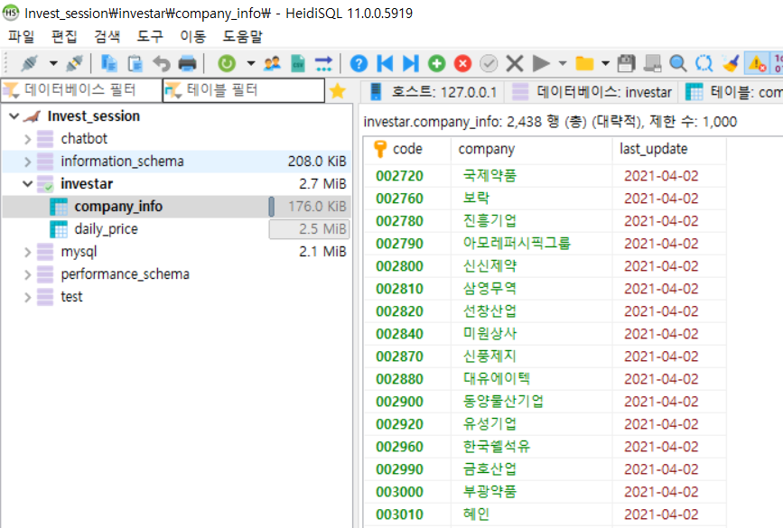
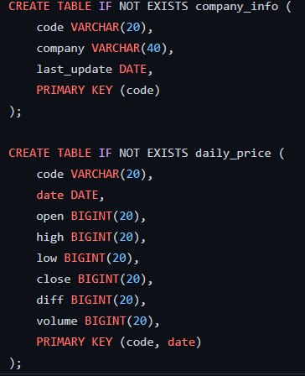
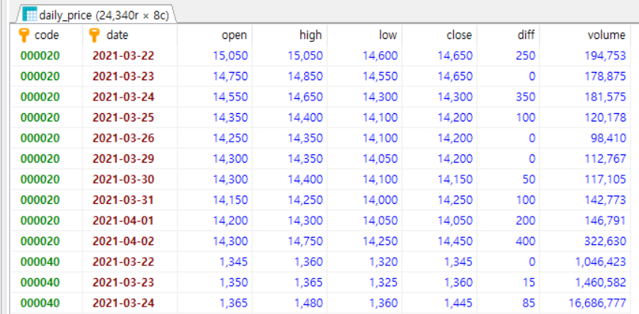
내용
내용|DB구축
마리아DB(mySQL)
네이버 금융 주식 데이터 Scraping
주식시세 매일 DB로 업데이트
일별 시세 조회 API 구현

Slide 9
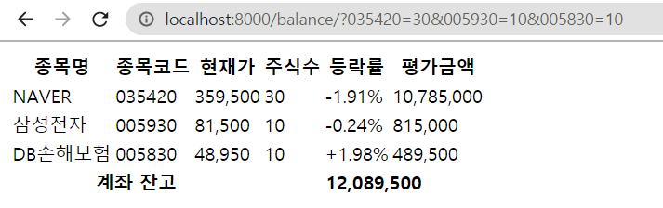
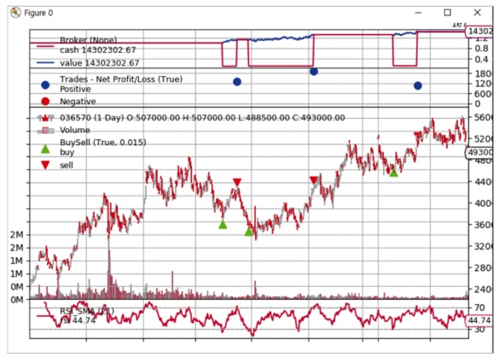

내용
내용 |웹 서버 구축 및 자동화
장고 웹 프레임워크
계좌 잔고 확인
슬랙(메시지 봇)
백테스트

Slide 10
Thank you

